Slide 1
Реализация Государственной программы Волгоградской области "Комплексное развитие сельских территорий на 2020 – 2025гг» по благоустройству сельских территории.
село Солодушино
Николаевского муниципального района
Волгоградской области
2021год

Slide 2
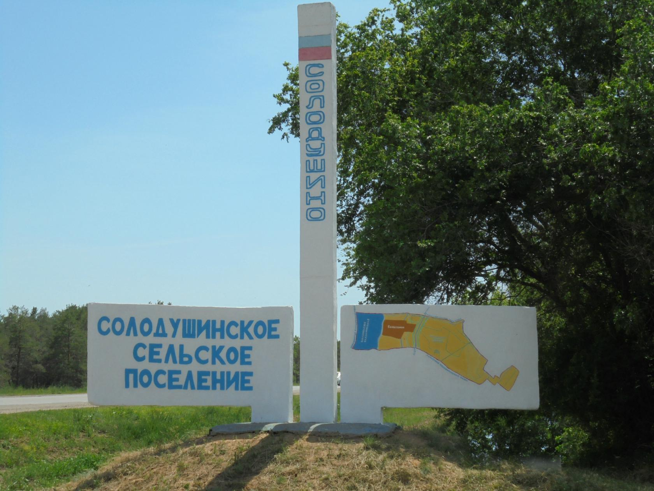

Slide 3
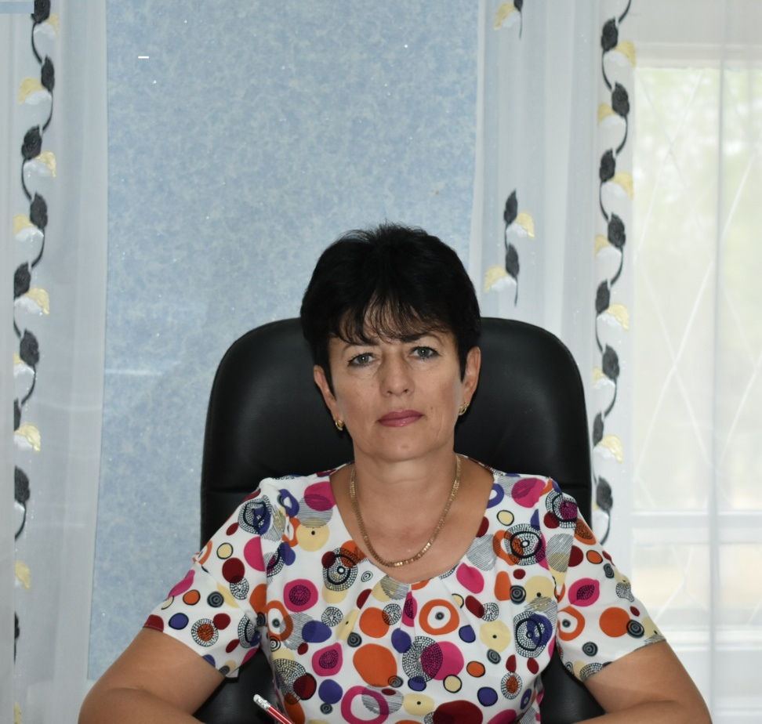
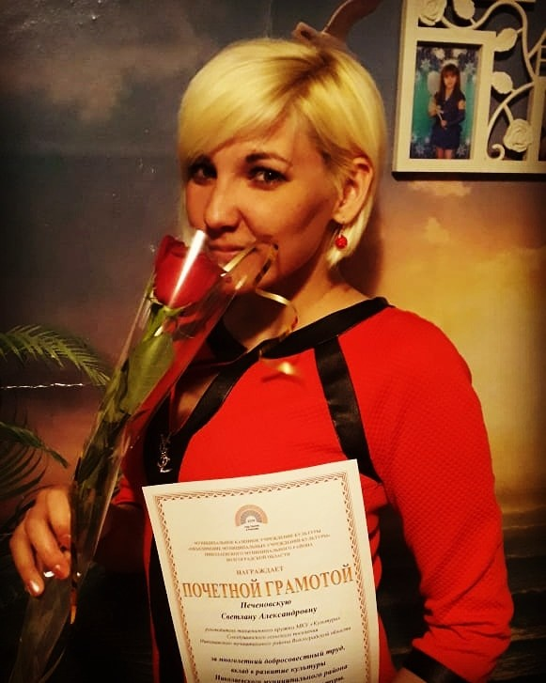
Инициаторы проекта
Глава Солодушинского сельского поселения
Председатель Совета
ТОС « Центральный»

Slide 4
Село Солодушино
Географическое положение.
С.Солодушино расположено в южной части Николаевского района Волгоградской области. Центральная усадьба находится в 7 км от районного центра Николаевска , и 183 км к северу от областного центра – г.Волгограда.
История с.Солодушино.
В начале 18 века на левом берегу р.Волга, напротив острова Шишкина, появилась первая изба. Дошло до нас лишь прозвище этого человека – Солодух.
Очень удобное для жизни и хозяйства выбрал он место: здесь можно и скот разводить, и хлеб выращивать, и рыбу ловить, и соль на Николаевскую пристань возить с Эльтона.
Вскоре возле первого дома появились несколько новых домов. Образовался хутор Солодуха. Рядом выросли соседские хутора : Грянкин, Холоши, Вылыкий.
В середине 18 века эти хутора расстроились . за счет прибывших переселенцев с Украины.
По решению начальника Нижневолжского соляного управления на казённые средства и пожертвования жителей прилегающих хуторов был построен православный Покровский храм. 21 сентября 1756 года Покровский храм был освящен, и поэтому дата 21 сентября 1756года считается основания села СОЛОДУШИНО

Slide 5
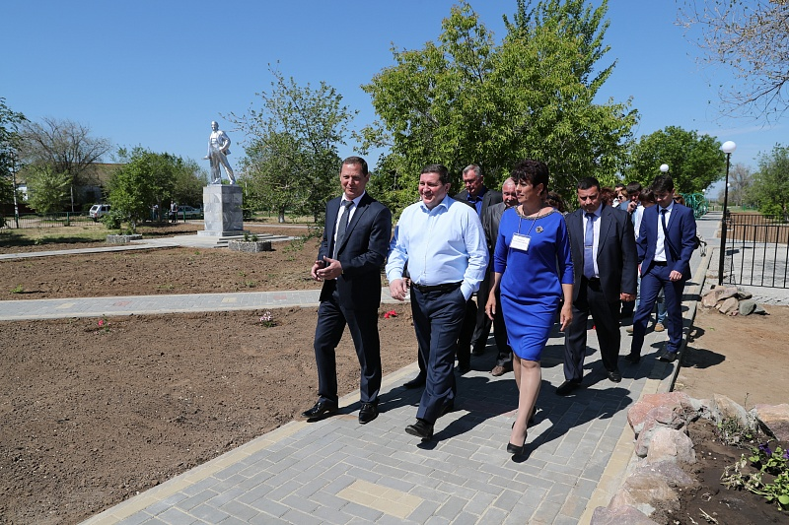
На протяжении последних 5 лет ведутся активные работы по благоустройству Солодушинского сельского поселения.

Slide 6
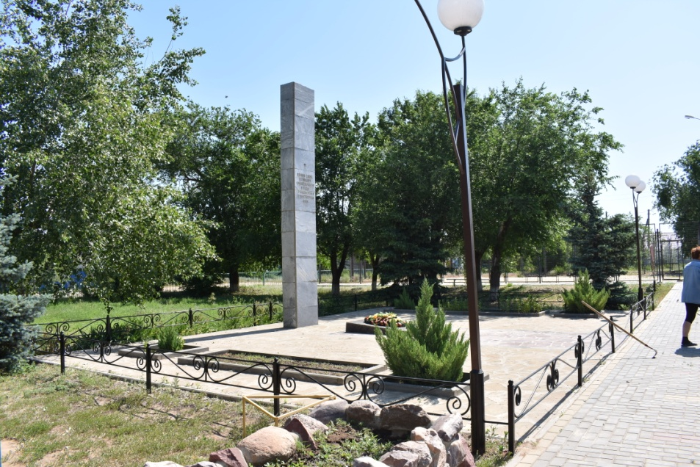
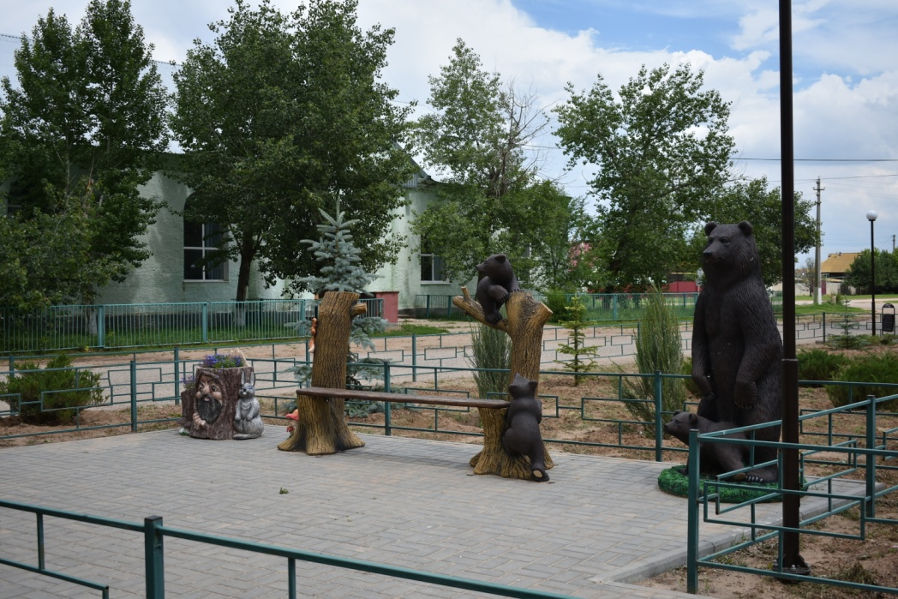
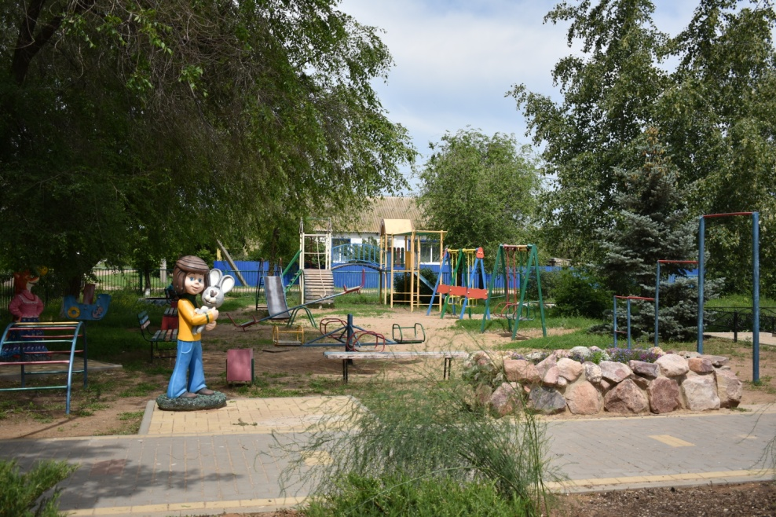
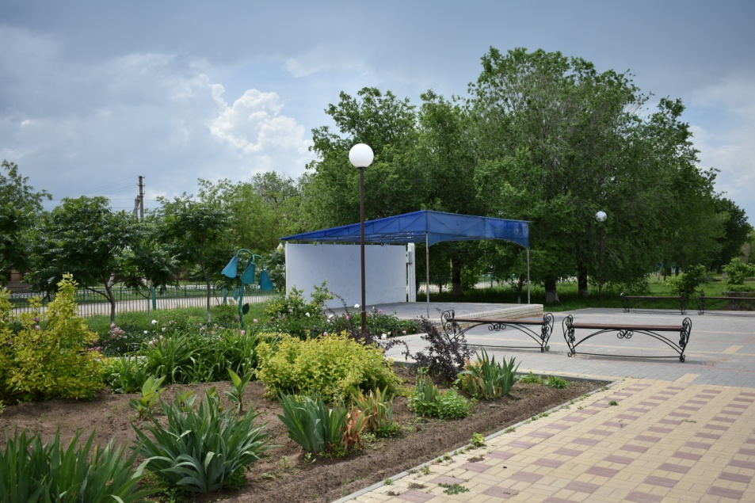

Slide 7
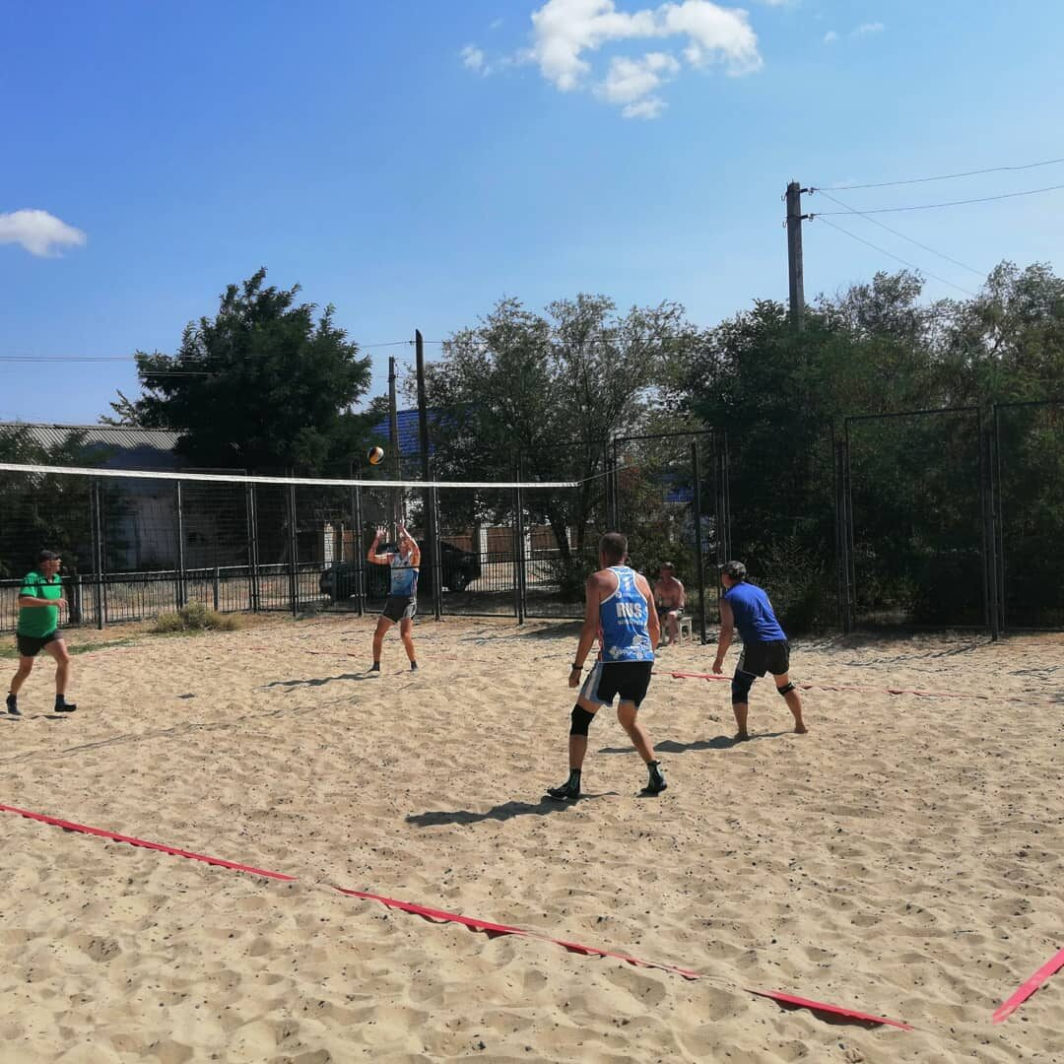
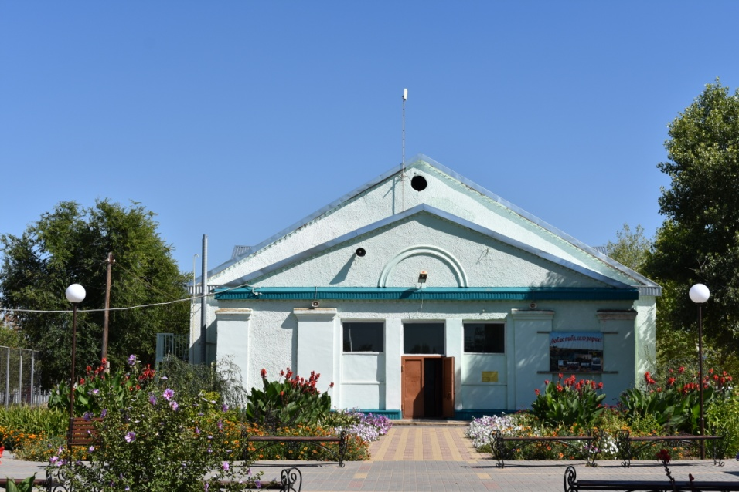
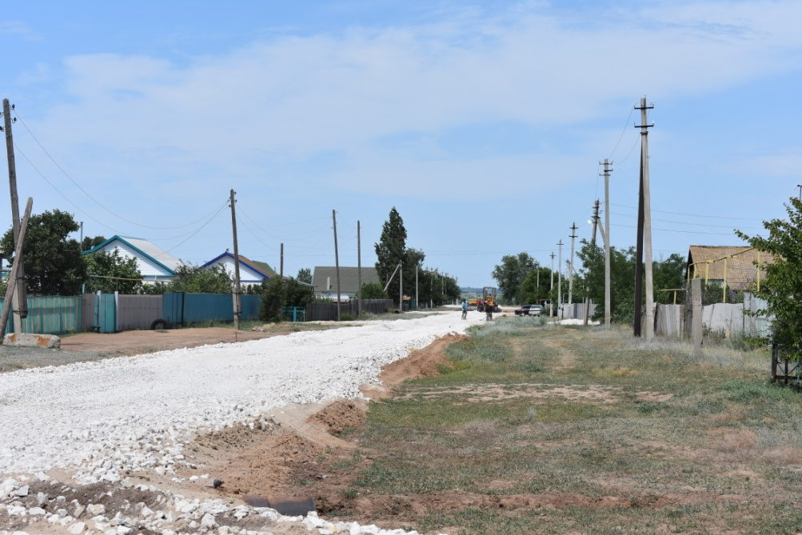
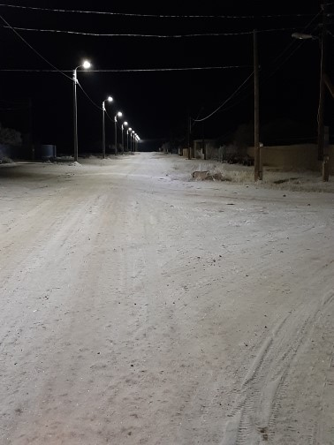

Slide 8
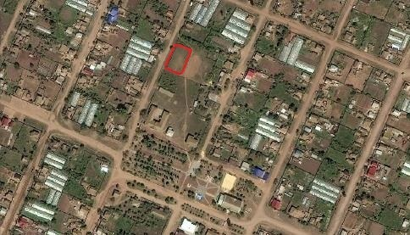
Место реализации проекта благоустройства общественной территории : Солодушинушинское сельское поселение Николаевского муниципального района Волгоградской области.
ТОС « Центральный» с.Солодушино, ул.Мира, 12а.

Slide 9
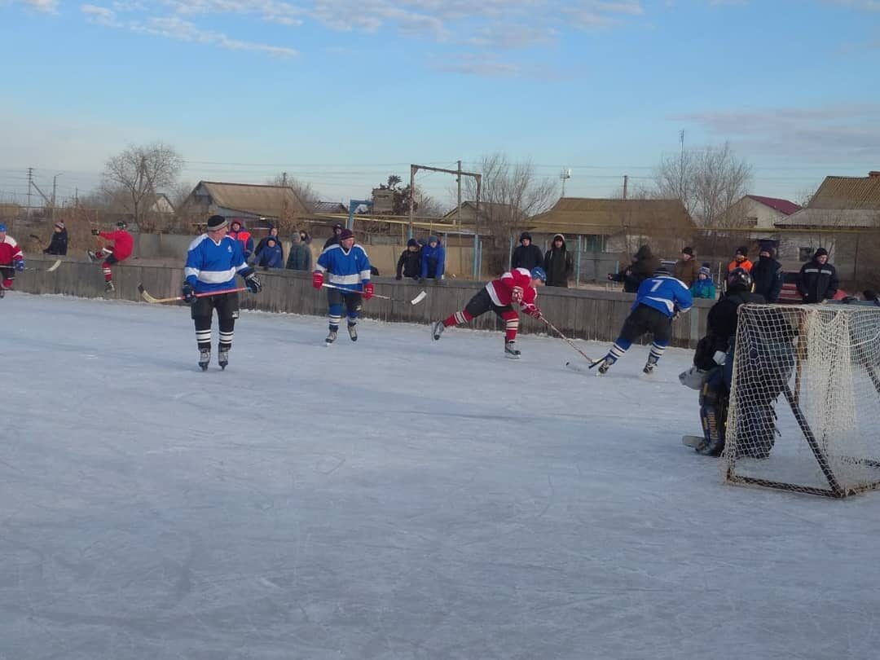
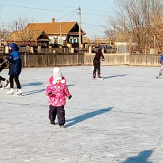
Создание и обустройство спортивной площадки «хоккейная коробка» по ул. Мира 12а с. Солодушино.
Актуальных проблем в поселении , последние десятилетия ,накопилось немало. Одна из них развитие физической культуры и спорта в сельском поселении. Отсутствие спортивного зала при Солодушинской средней школе - это не повод опускать руки. В парке «Молодёжный» функционируют тренажерная площадка, площадка для пляжного футбола, хоккейная коробка, футбольное поле.
От жителей села поступила инициатива, а председатель ТОС «Центральный» Печеновская С.А. и глава Солодушинского сельского поселения Токарева Е.В поддержали , строительство новой хоккейной коробки на месте старой, небезопасной.
Создание и обустройство зоны отдыха, спортивной площадки, которая даст возможность заниматься зимними видами спорта в Солодушинском сельском поселении, а также будет являться популяризацией занятий спортом и здорового образа жизни всем жителям, независимо от возраста.

Slide 10
Цели и задачи проекта.
Цели:
Создание и обустройство зоны отдыха, спортивной площадки, которая даст возможность заниматься зимними видами спорта в Солодушинском сельском поселении, а также будет являться популяризацией занятий спортом и здорового образа жизни всем жителям,
улучшит социально-бытовые условия для проживания населения и формирование благоприятного социального микроклимата и эстетики территории села.
Задачи :
Замена старой коробки на современную коробку со зрительской трибуной.
Содействие развитию нравственному, физическому, эстетическому и трудовому
воспитанию населения, популяризация здорового образа жизни среди жителей села.
Сохранение и развитие зон для занятий физической культурой и спортом
Привлечение граждан и организаций к развитию территории ТОС.

Slide 11
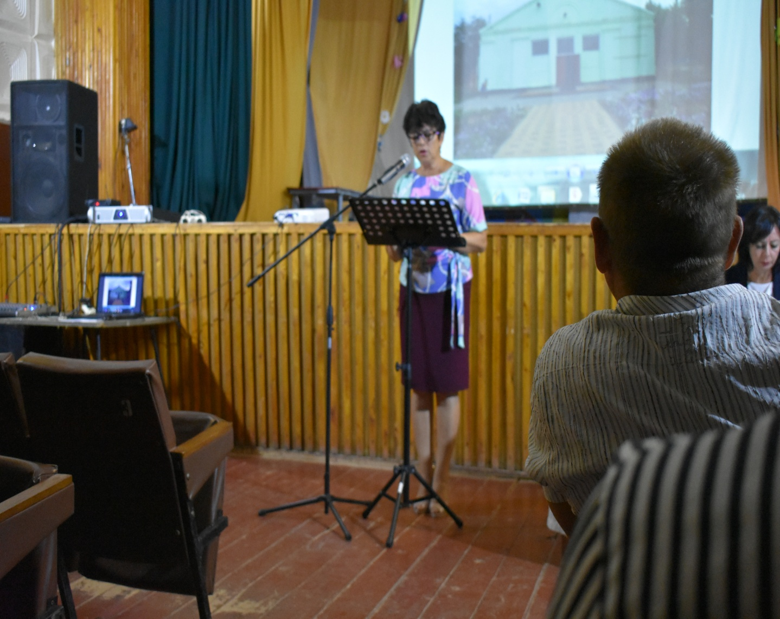
Реализация проекта
Проектом предусмотрено создание и обустройство спортивной площадки «хоккейная коробка» по ул.Мира , 12а, с.Солодушино Николаевского муниципального района Волгоградской области.
Проект прошел обсуждения на общественных слушаниях в Солодушинском сельском поселении, учитывает мнения и предложения населения села.

Slide 12
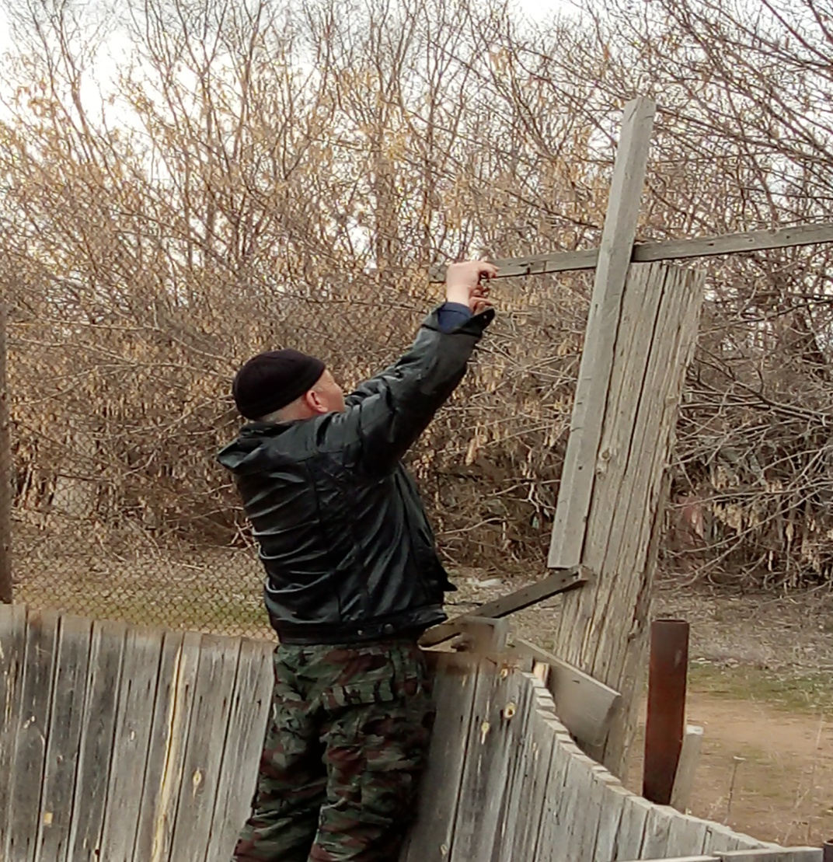
Реализация проекта.
В марте были заключены договора о закупке
необходимых материалов и изготовлении комплекта хоккейной коробки с воротами, зрительской трибуны на 30мест, и ограждением на хоккейную коробку на закруглениях и напротив зрительской трибуны.
С наступлением теплой погоды тосовцы и , просто, неравнодушные жители села демонтировали старую коробку и подготовили площадку под установку нового оборудования.

Slide 13
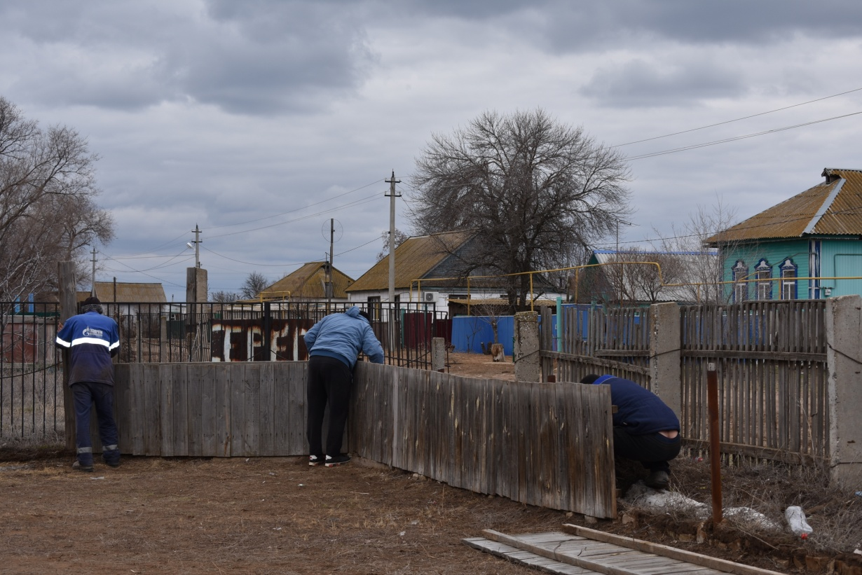
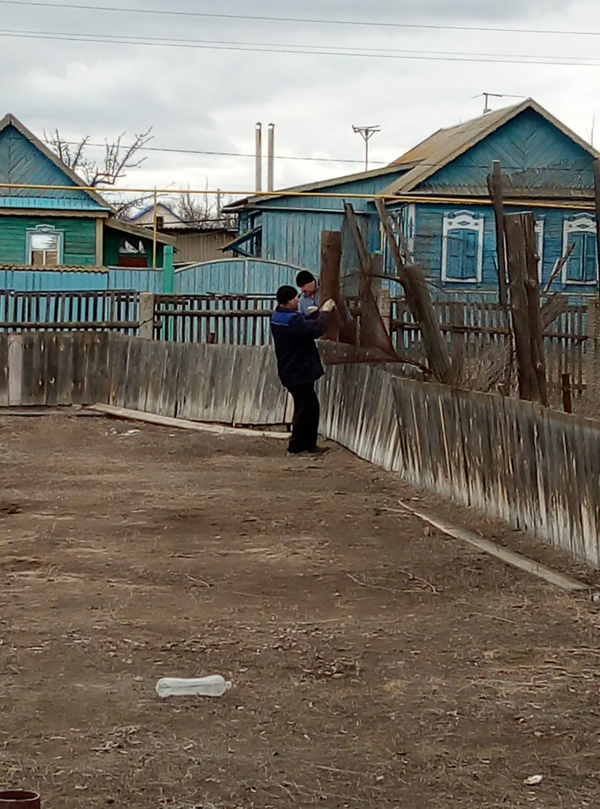
Участие жителей в проекте.
- Разборка деревянных заборов.
- Демонтаж столбиков ограждения вручную.
- Вырубка кустарника и подлеска вручную
- Погрузка мусора и веток в автотранспортные средства вручную.
- Устройство подстилающих слоев: песчаных (ручные работы).

Slide 14
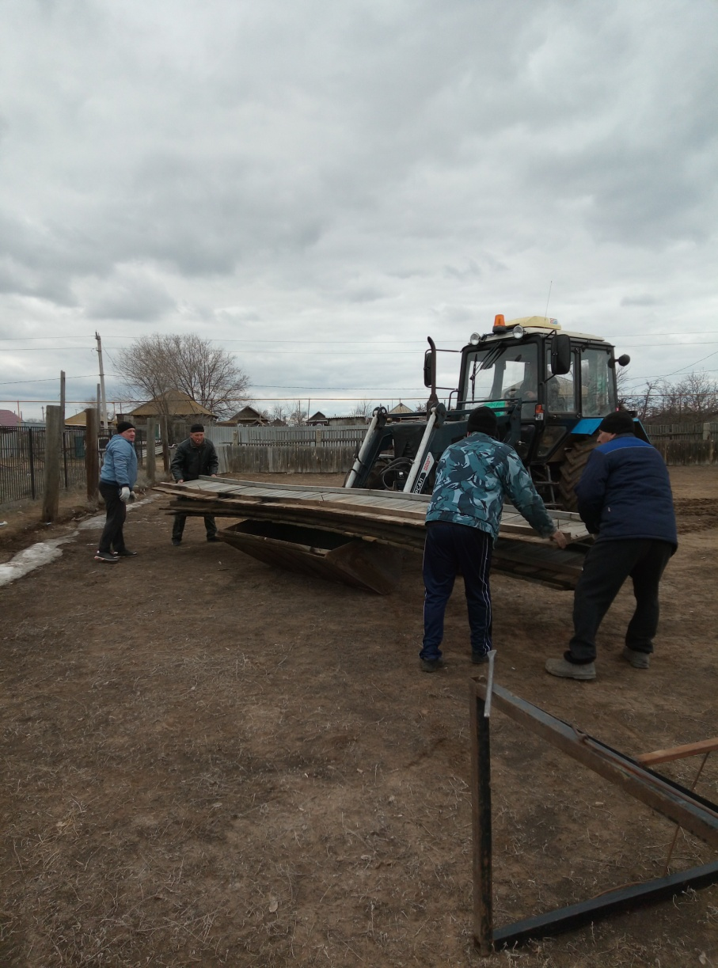
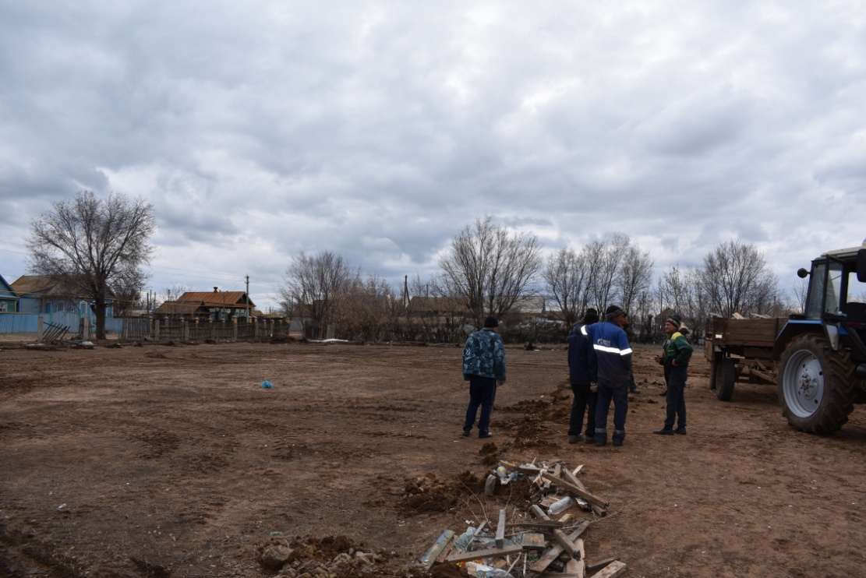
Участие жителей в проекте.
О

Slide 15
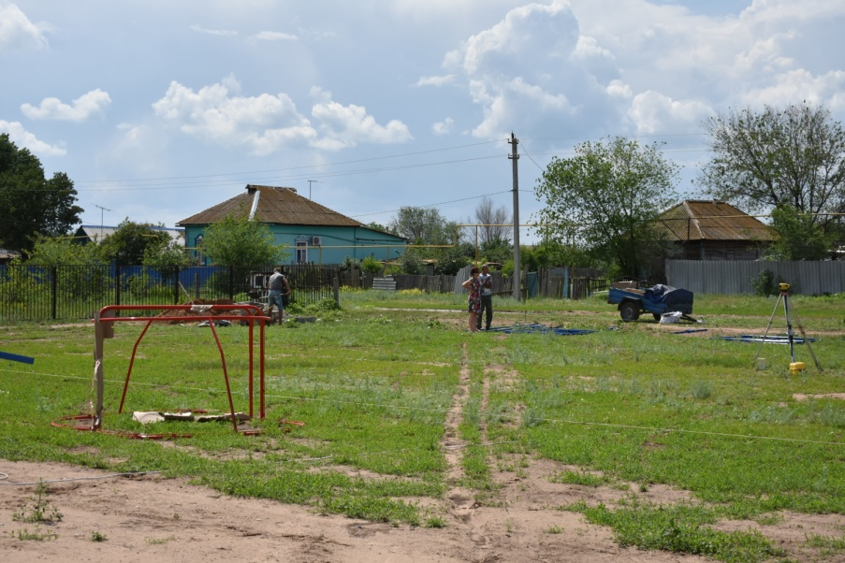
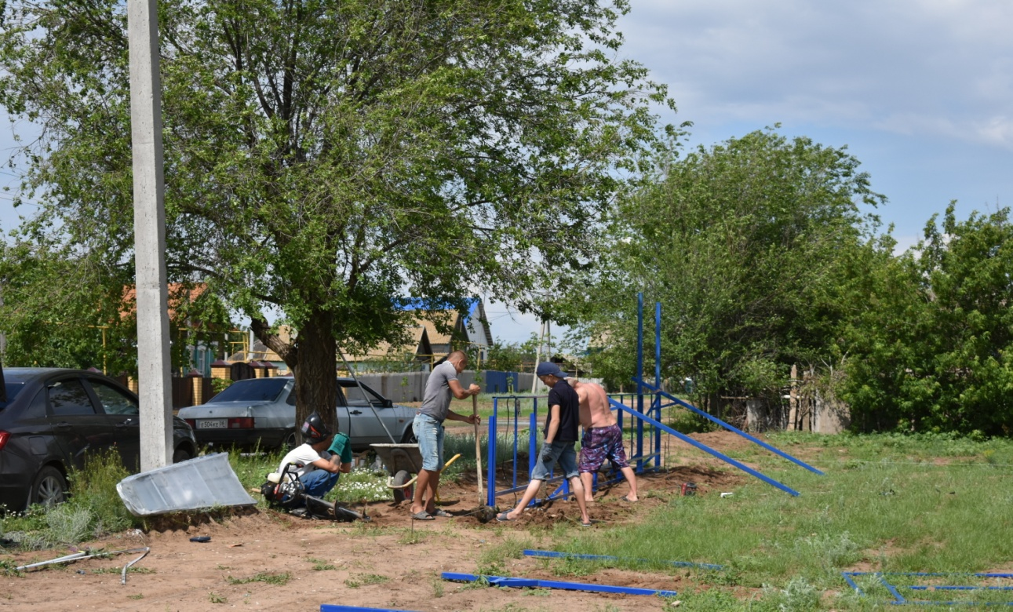
Мероприятия реализуемые проектом: установка новой хоккейной коробки.

Slide 16
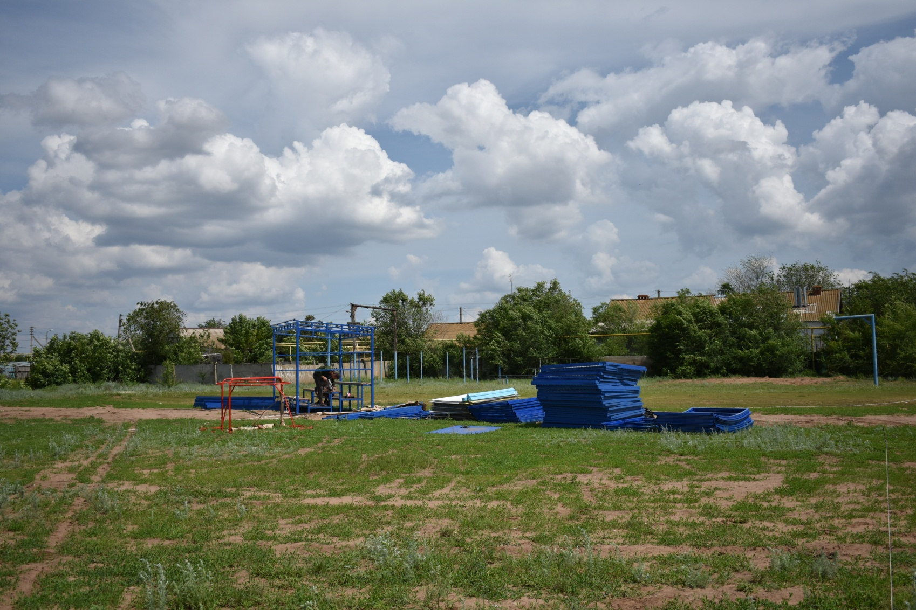
Установка зрительской трибуны.

Slide 17
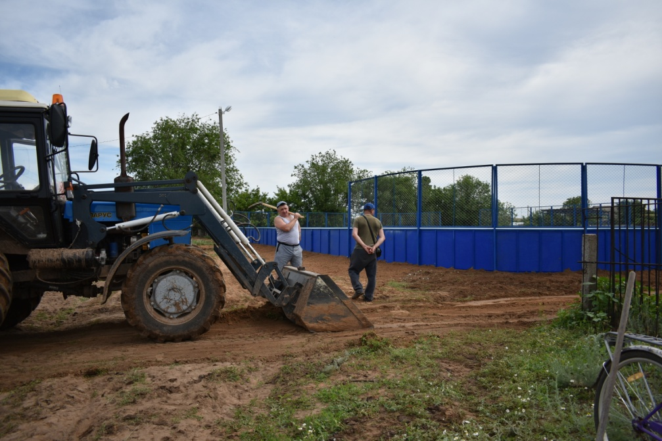
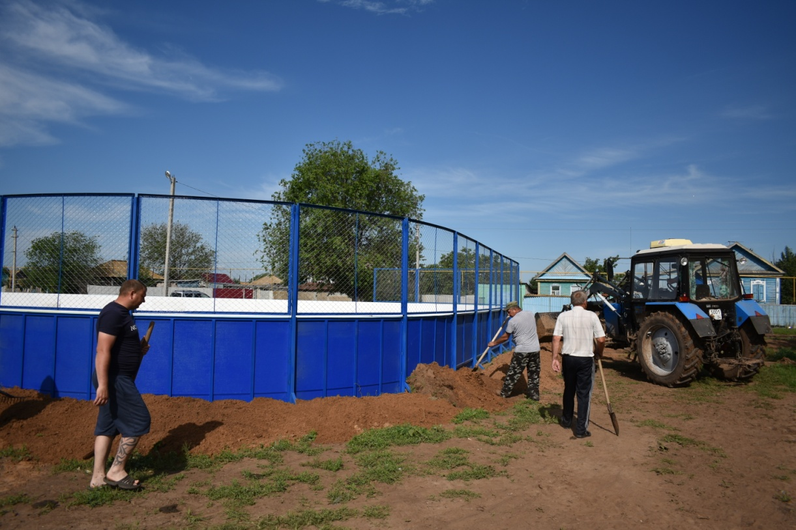
Привлечение местных трудовых резервов, благоустройство прилегающей территории.

Slide 18
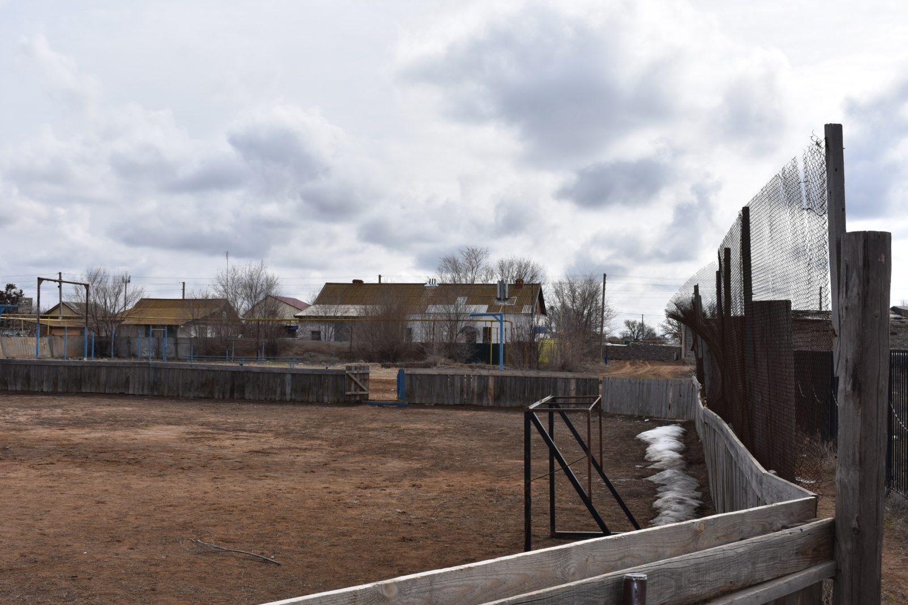
До реализации проекта

Slide 19
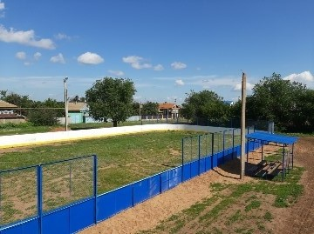
После реализации проекта.

Slide 20
Смета проекта.
Статьи сметы (локальный сметный расчет №1) | Запрашиваемые средства руб. | Вклад инициатора проекта руб. | Общие расходы по проекту руб.
Создание и обустройство спортивной площадки «хоккейная коробка» по ул. Мира 12а с. Солодушино, Николаевского муниципального района Волгоградской области. | 672 000,00 | 466 704,00 | 1 138 704,00

Slide 21
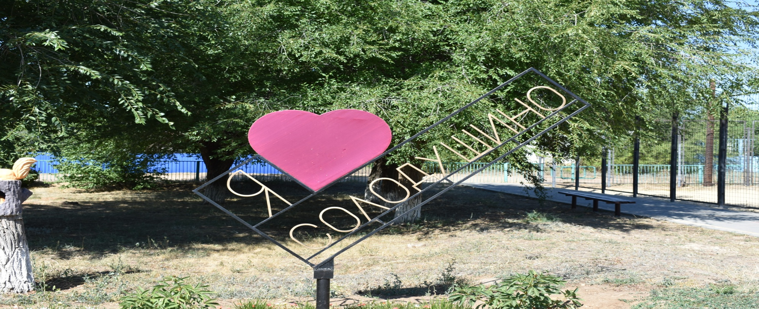
Родина начинается с порога… сколько смысла в этом мудром высказывании нашего народа. Действительно, семья, дом, улица, село - это составляющие нашей малой родины, земли солодушинской, которая нас вырастила, выкормила и дала крылья для полета.

Slide 22
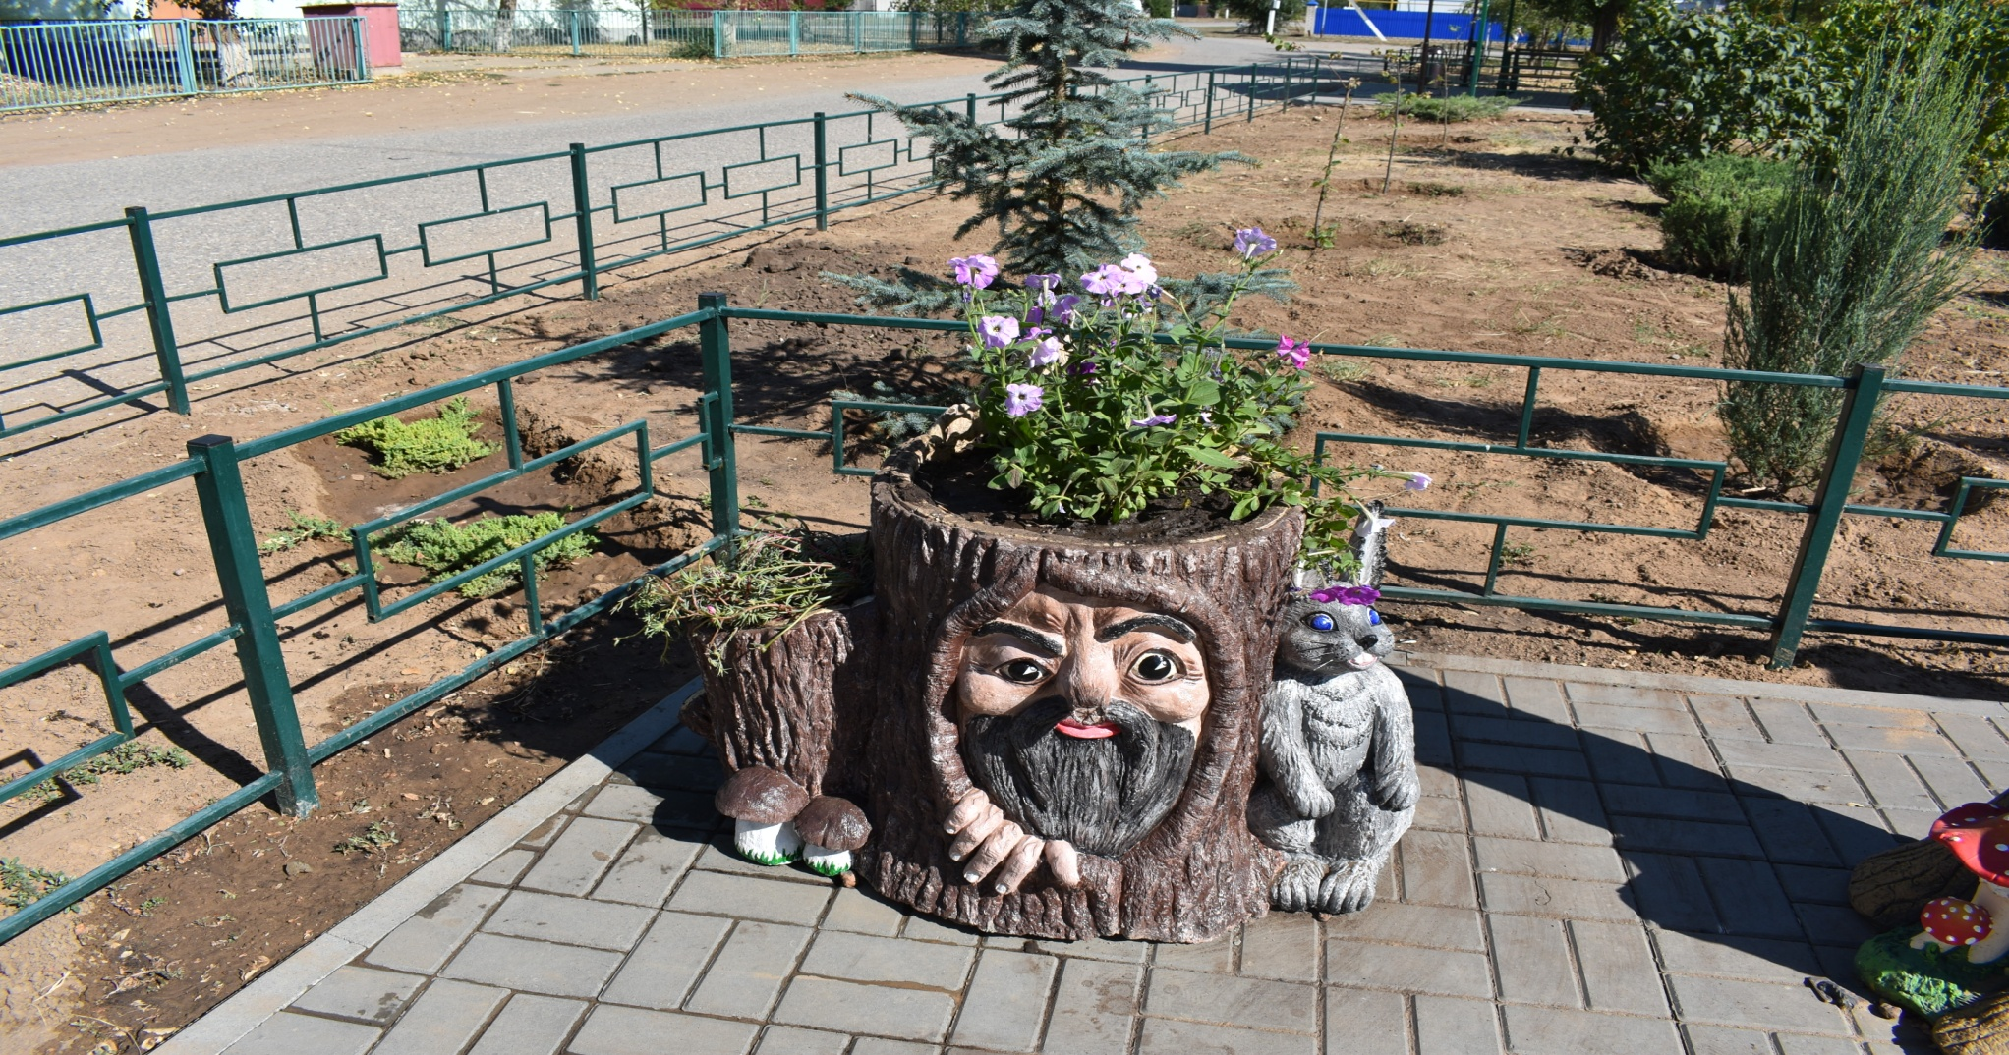
Добро пожаловать!
Мы всегда рады гостям!

